Slide 1
Медіарегулювання. Закон України Про інформацію
Лекція 9
Укладачка Леся ЗАЙКО, к.філос.н., доц. кафедри журналістики та філософських студій Державного університету “Житомирська політехніка”

Slide 2
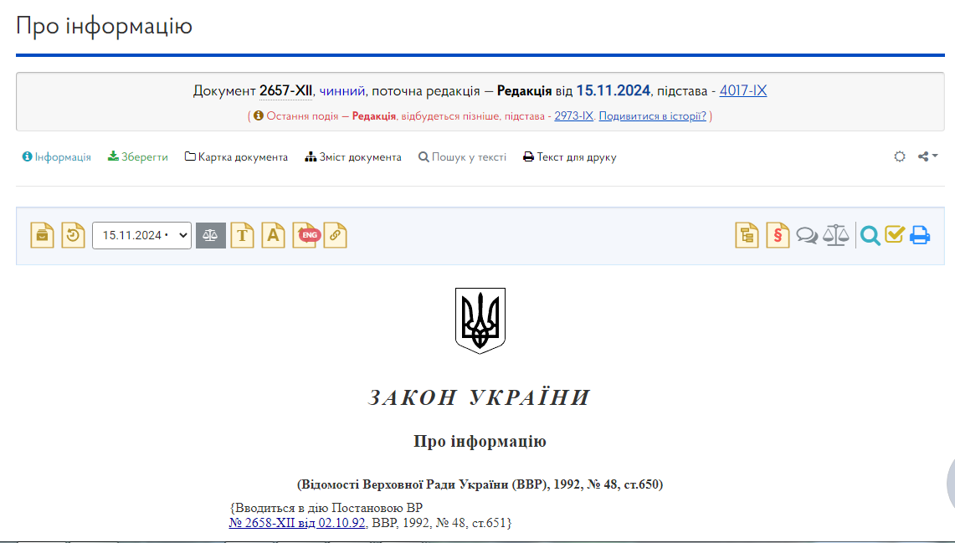
Документ 2657-XII, чинний, поточна редакція — Редакція від 15.11.2024, підстава - 4017-IX

Slide 3
Розділ I ЗАГАЛЬНІ ПОЛОЖЕННЯ
Стаття 1. Визначення термінів
Стаття 2. Основні принципи інформаційних відносин
Стаття 3. Державна інформаційна політика
Стаття 4. Суб'єкти і об'єкт інформаційних відносин
Стаття 5. Право на інформацію
Стаття 6. Гарантії права на інформацію
Стаття 7. Охорона права на інформацію
Стаття 8. Мова інформації
Стаття 9. Основні види інформаційної діяльності

Slide 4
Розділ II ВИДИ ІНФОРМАЦІЇ
Стаття 10. Види інформації за змістом
Стаття 11. Інформація про фізичну особу
Стаття 12. Інформація довідково-енциклопедичного характеру
Стаття 13. Інформація про стан довкілля (екологічна інформація)
Стаття 14. Інформація про товар (роботу, послугу)
Стаття 15. Науково-технічна інформація
Стаття 16. Податкова інформація
Стаття 17. Правова інформація
Стаття 18. Статистична інформація
Стаття 19. Соціологічна інформація
Стаття 19⁻¹. Критична технологічна інформація
Стаття 20. Доступ до інформації
Стаття 21. Інформація з обмеженим доступом

Slide 5
Розділ III ДІЯЛЬНІСТЬ ЖУРНАЛІСТІВ, МЕДІА, ЇХ ПРАЦІВНИКІВ
Стаття 22. Масова інформація та її засоби
Стаття 23. Інформаційна продукція та інформаційна послуга
Стаття 24. Заборона цензури та заборона втручання в професійну діяльність журналістів і медіа
Стаття 25. Гарантії діяльності медіа та журналістів
Стаття 26. Акредитація журналістів

Slide 6
Розділ IV ВІДПОВІДАЛЬНІСТЬ ЗА ПОРУШЕННЯ ЗАКОНОДАВСТВА ПРО ІНФОРМАЦІЮ
Стаття 27. Відповідальність за порушення законодавства про інформацію
Стаття 28. Неприпустимість зловживання правом на інформацію
Стаття 29. Поширення суспільно необхідної інформації
Стаття 30. Звільнення від відповідальності
Стаття 31. Відшкодування матеріальної та моральної шкоди

Slide 7
Розділ V ПРИКІНЦЕВІ ПОЛОЖЕННЯ
Президент України
Л.КРАВЧУК
м. Київ 2 жовтня 1992 року № 2657-XII
Джерело: https://zakon.rada.gov.ua/laws/show/2657-12#Text

